Slide 1


Дефицит веса у новорожденных
Состав команды:
Александр Ракин
Арина Зенкова
Данил Туканов
Матвей Беляков

Slide 2

Введение
данные по новорожденным с сильным дефицита веса (<1600 грамм), собранные в Duke University Medical Center
671 строка и 27 столбцов (переменных)
интерес представляет анализ ассоциации между исходом внутрижелудочкового кровоизлияния (ВЖК) и следующими факторами: масса тела при рождении, гестационный возраст, наличие пневмоторакса, способа родоразрешения, одно- или многоплодные роды, а также место родоразрешения.

Slide 3
Задачи
Сформировать таблицы с базовыми описательными статистиками по группам ВЖК+ / ВЖК- (использовать признак ivh, исключив категорию “possible”).
Выбрать несколько признаков для их визуального анализа средствами ggplot2 и сопутствующих пакетов.
Выбрать несколько признаков (минимум один количественный и один категориальный) для их сравнения между группами средствами однофакторного анализа.
Построить многофакторную модель для оценки взаимосвязи между измеренными признаками и ВЖК. Обосновать выбор признаков в модель.
Привести интерпретацию полученных результатов.

Slide 4
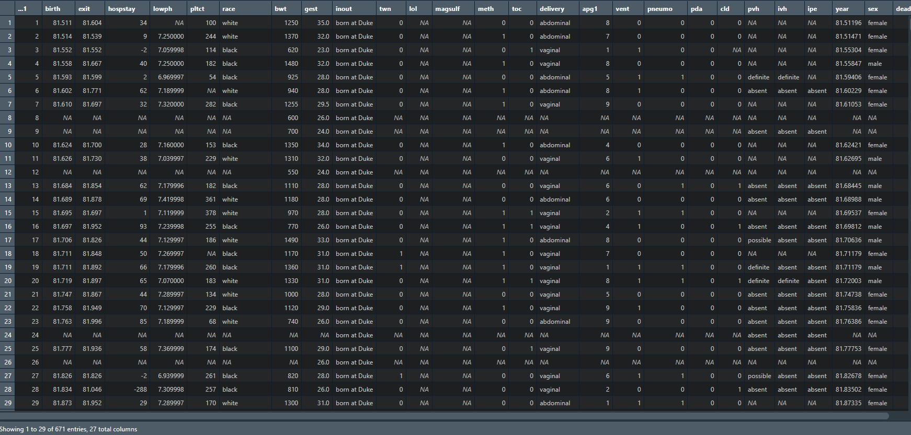
Ход работы
Для создания таблиц с описательной статистикой использовались библиотеки: skimr, dplyr, tidyverse, flextable, gtsummary
Для создания графиков и построения моделей использовались библиотеки: ggplot2, ggExtra, ggpubr, GGally, pROC

Slide 5
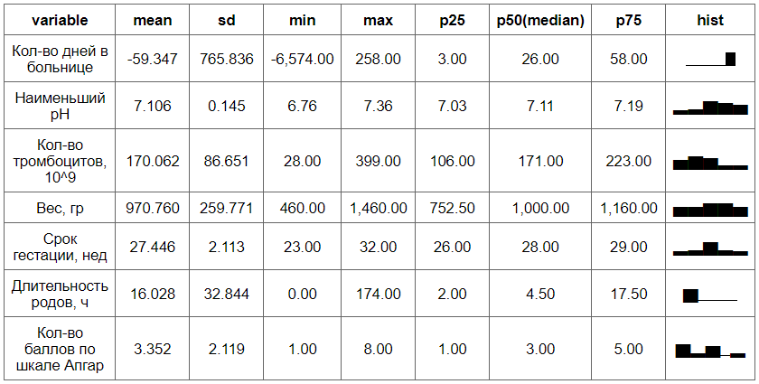
Ход работы. Описательная статистика
Группа ВЖК+

Slide 6
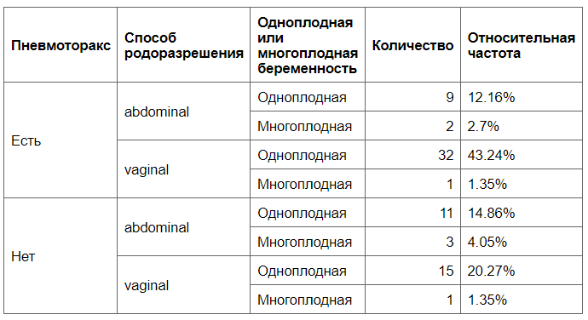
Ход работы. Описательная статистика
Группа ВЖК+

Slide 7
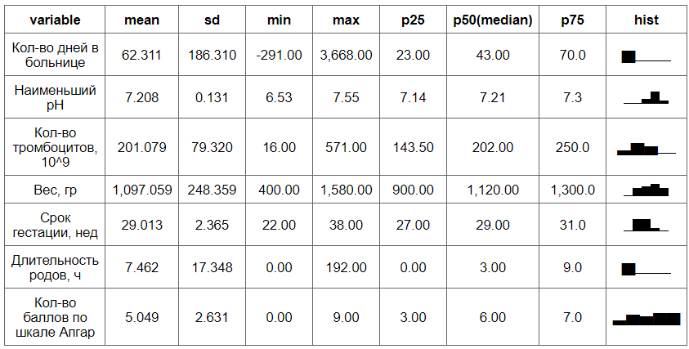
Ход работы. Описательная статистика
Группа ВЖК-

Slide 8
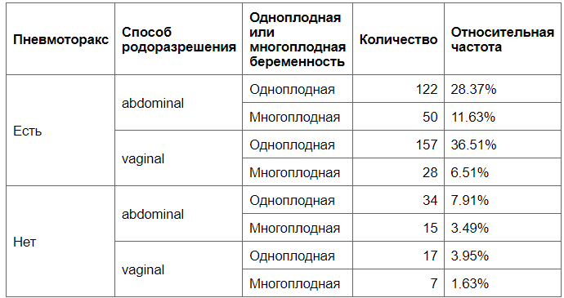
Ход работы. Описательная статистика
Группа ВЖК-

Slide 9
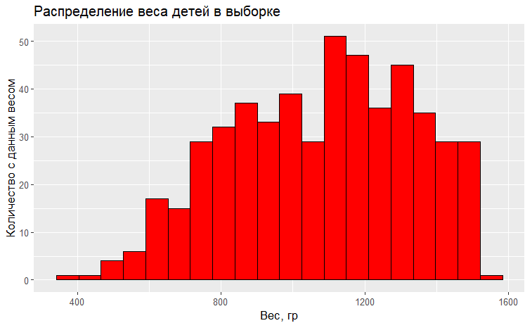
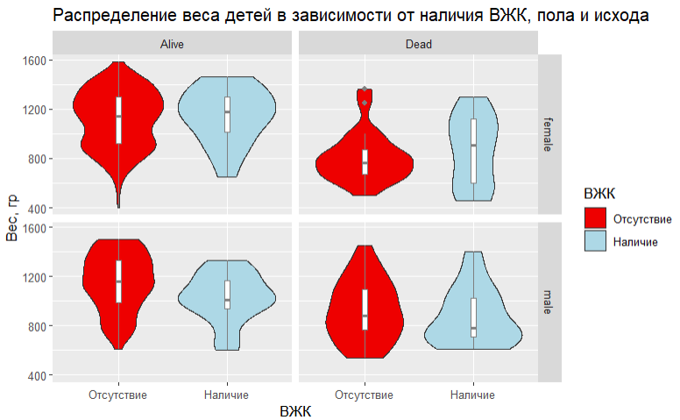
Ход работы. Визуализация признаков
Гистограмма
График скрипка

Slide 10
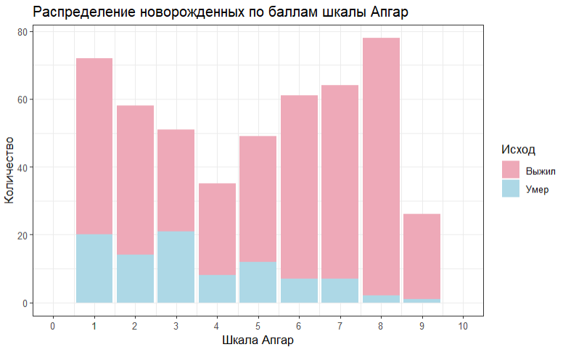
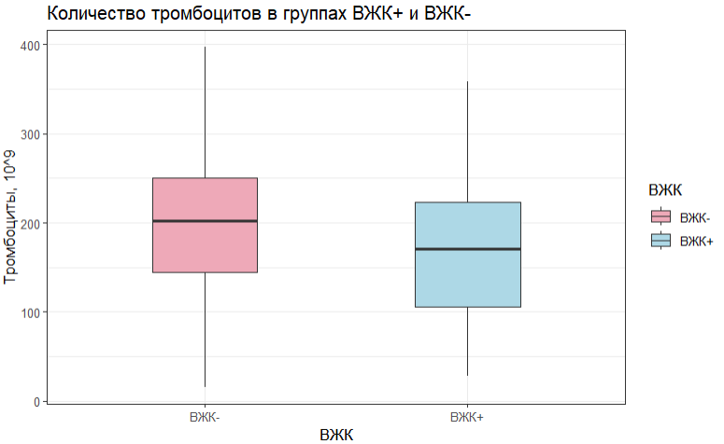
Ход работы. Визуализация признаков
Барплот
Боксплот

Slide 11
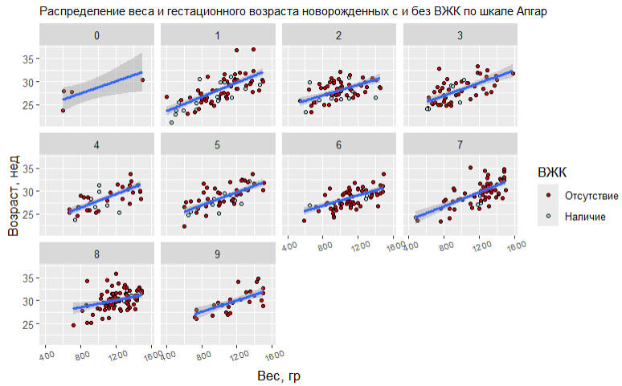
Ход работы. Визуализация признаков

Slide 12
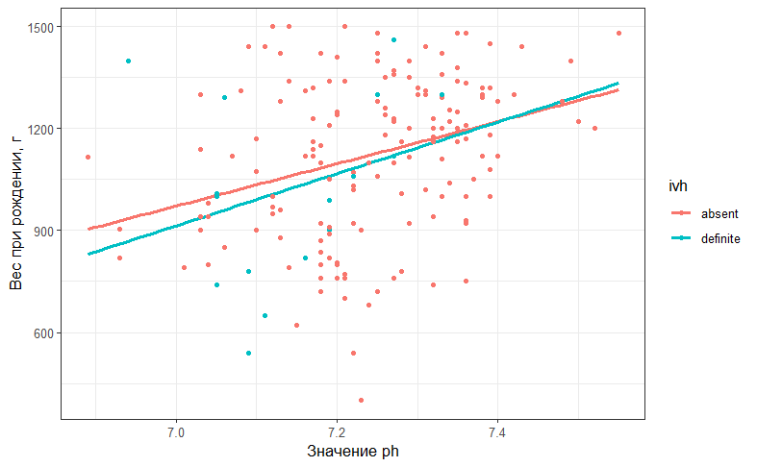
Ход работы. Визуализация признаков

Slide 13

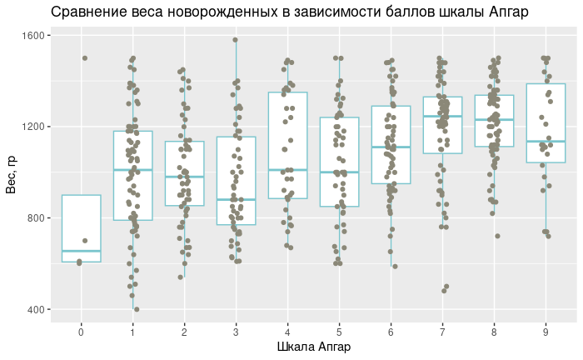
Ход работы. Однофакторный анализ
Построение однофакторной дисперсионной модели, объясняющей взаимосвязь веса новорожденных от их оценки по шкале Апгар
Так как p-value сильно меньше 0,05, значит мы отвергаем нулевую гипотезу => есть взаимосвязь между смертностью от кровоизлияния и значениями шкалы Апгара

Slide 14

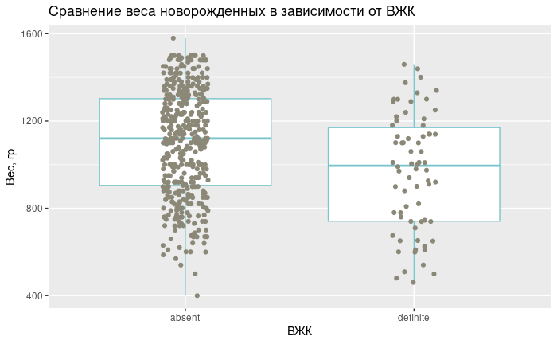
Ход работы. Однофакторный анализ
Построение однофакторной дисперсионной модели, объясняющей взаимосвязь веса новорожденных от ВЖК
так как p-value меньше 0,05, значит мы отвергаем нулевую гипотезу о том, что средние в группах равны => средние отличаются, есть взаимосвязь между ВЖК и весом новорожденных.
Здесь мы использовали функцию one-way test, поскольку слишком сильно различается количество испытуемых между группами.

Slide 15
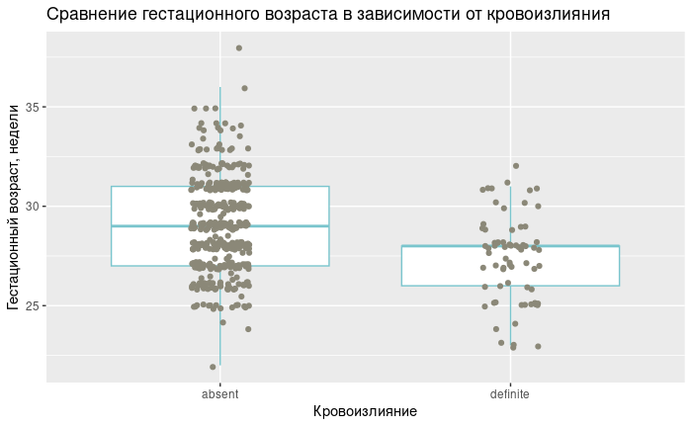

Ход работы. Однофакторный анализ
Построение однофакторной дисперсионной модели, объясняющей взаимосвязь кровоизлияния и гестационного возраста
так как p-value сильно меньше 0,05, значит мы отвергаем нулевую гипотезу => есть взаимосвязь между наличием кровоизлияния и гестационным возрастом

Slide 16

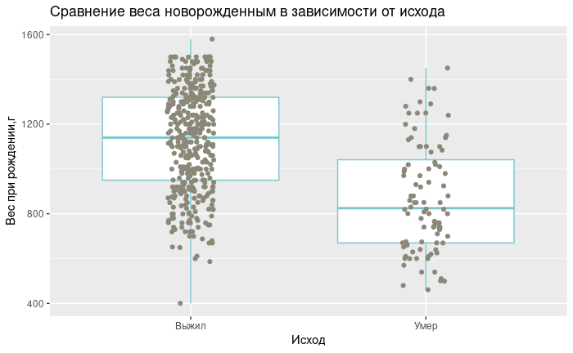
Ход работы. Однофакторный анализ
Построение однофакторной дисперсионной модели, объясняющей взаимосвязь веса новорожденного и исхода
так как p-value сильно меньше 0,05, значит мы отвергаем нулевую гипотезу => есть взаимосвязь между кровоизлиянием и исходом

Slide 17
Многофакторная модель для оценки взаимосвязи между измеренными признаками и ВЖК
Для постройки модели были выполнены следующие действия:
Из датасета были убраны не полные наблюдения ( остались только наблюдения без NA) - из 671 наблюдения осталось 173.
Проверена зависимость категориальной переменной ivh (intra-ventricular hemorrhage - внутрижелудочкового кровоизлияния, ВЖК) от остальных переменных
Выбраны предикторы у которых значение p<0.1
Всего выбрано 6 предикторов: pltct, vent, ipe, dead, apg1, delivery

Slide 18
Многофакторная модель для оценки взаимосвязи между измеренными признаками и ВЖК
glm(formula = ivh ~ ., family = binomial(), data = raw_comp.cases)
Coefficients:
Estimate Std. Error z value Pr(>|z|)
(Intercept) 1.147e+01 3.639e+01 0.315 0.75264
...1 -4.670e-04 4.813e-03 -0.097 0.92270
hospstay -6.853e-03 8.618e-03 -0.795 0.42648
lowph -6.558e-01 5.069e+00 -0.129 0.89706
pltct 1.236e-02 7.095e-03 1.742 0.08147 .
racenative American -1.066e+01 9.608e+03 -0.001 0.99912
raceoriental -9.795e+00 1.773e+04 -0.001 0.99956
racewhite 2.272e+00 1.174e+00 1.936 0.05289 .
bwt 2.307e-03 3.387e-03 0.681 0.49565
gest -6.133e-01 4.023e-01 -1.525 0.12736
inouttransported -1.253e+01 9.501e+03 -0.001 0.99895
twn 2.366e+00 1.642e+00 1.441 0.14954
lol -4.961e-02 6.856e-02 -0.724 0.46931
magsulf -8.622e-02 1.340e+00 -0.064 0.94869
meth -1.995e+00 1.327e+00 -1.504 0.13269
toc -4.731e+00 3.155e+00 -1.500 0.13374
deliveryvaginal 2.351e+00 1.248e+00 1.883 0.05965 .
apg1 -4.496e-01 2.403e-01 -1.871 0.06134 .
vent 4.699e+00 2.313e+00 2.032 0.04220 *
pneumo 1.078e+00 1.597e+00 0.675 0.49972
pda -1.108e+00 1.173e+00 -0.945 0.34469
cld -1.638e+00 1.355e+00 -1.209 0.22681
pvhdefinite -1.421e+00 1.161e+00 -1.224 0.22099
pvhpossible -2.243e+01 2.563e+03 -0.009 0.99301
ipedefinite 6.697e+00 2.411e+00 2.778 0.00547 **
ipepossible 3.415e+00 1.904e+00 1.794 0.07285 .
sexmale 8.217e-01 9.105e-01 0.902 0.36680
deadDead 4.111e+00 2.150e+00 1.912 0.05583 .

Slide 19
Многофакторная модель для оценки взаимосвязи между измеренными признаками и ВЖК
После выбора предикторов из исходного датасета были убраны пустые значения в переменных предикторах - из 671 наблюдения осталось 459.
Полученный датасет был разделен на две части: train (для обучения модели), validate (для проверки модели) в размере 7:3 соответственно.
train <- sample(nrow(raw02), 0.7*nrow(raw02))
raw02.train <- raw02[train,]
raw02.validate <- raw02[-train,]

Slide 20
Многофакторная модель для оценки взаимосвязи между измеренными признаками и ВЖК
При проверке модели были получены следующие результаты
Predicted
Actual IVH- IVH+
absent 113 7
definite 13 5
absent definite
120 18

Slide 21
Многофакторная модель для оценки взаимосвязи между измеренными признаками и ВЖК
Модель имеет “хорошую” чувствительность: 113/(113+7)=0,94
“Высокую” точность: (113+5)/ (113+7+5+13)=0,855
Однако, AuC (Area Under the ROC Curve) составляет 0.6097 что говорит о низкой производительность модели

Slide 22
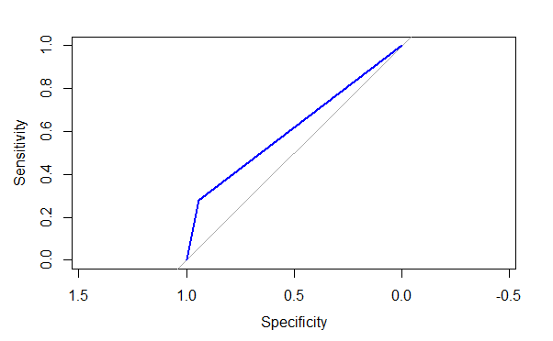
Многофакторная модель для оценки взаимосвязи между измеренными признаками и ВЖК

Slide 23
Результаты
Получен опыт работы с массивом данных, его стат обработки, визуализации различными методами
Однофакторный анализ показал наличие корреляции между различными показателями
Низкая производительность модели может быть обусловлена несбалансированностью по количеству случаев в переменной ivh, необходим дальнейший поиск “наилучших” предикторов

Slide 24
Вклад в работу каждого участника
Александр - участвовал в стат. анализе, в визуализации, в построении многофакторной модели и в создании презентации
Арина - участвовала в визуализации, в осуществлении однофакторного анализа и в создании презентации
Данил - участвовал в стат. анализе, визуализации, компиляции общего Rmd файла и в создании презентации
Матвей - участвовал в визуализации, в осуществлении однофакторного анализа и в создании презентации

